Slide 1
Презентация на тему:
«Современные представления о Солнечной системе»
Аджиева Анжела Борисовна

Slide 2
система космических тел, включающая, помимо центрального светила Солнца восемь больших планет их спутники, множество малых планет, кометы, мелкие метеорные тела и космическую пыль, движущиеся в области преобладающего гравитационного действия Солнца. Согласно господствующим научным представлениям, образование Солнечной системы началось с возникновения центрального тела Солнца; поле тяготения Солнца привело к захвату налетевшего газово-пылевого облака, из которого в результате гравитационного расслоения и конденсации произошло формирование Солнечной системы.
СОЛНЕЧНАЯ СИСТЕМА-

Slide 3
Даже после того, как к планетам отправлялись эскадры автоматических космических исследовательских кораблей, солнечная система еще скрывает в себе много не известного, интересного не познанного.
Все объекты Солнечной системы можно разделить на пять групп: Солнце, большие планеты, карликовые планеты (планетоиды), спутники планет и малые тела.

Slide 4
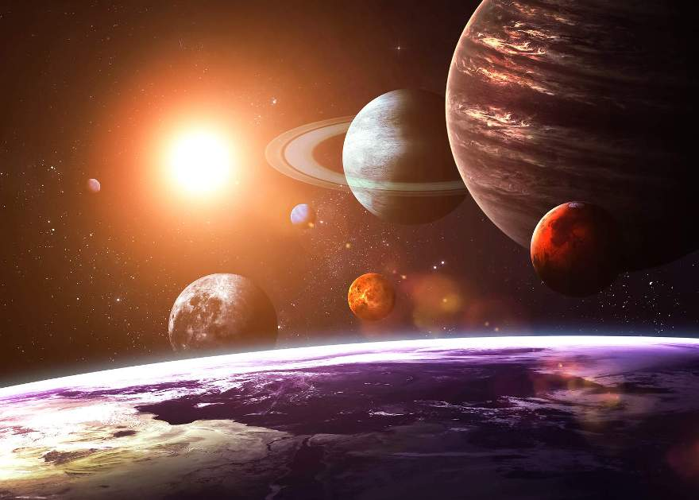

Slide 5
До сих пор традиционно рассматривалась как перманентный процесс, в ходе которого газопылевое облако, сформировавшееся возле новорожденного Солнца, постепенно охлаждаясь, позволило образоваться первоначально совсем небольшим частицам твердого вещества, слипшегося в конечном счете в крупные астероиды и планеты, которые теперь в ходят в состав солнечной системы. Однако теперь появились свидетельства существования по крайней мере двух различных этапов развития планетных систем. Подобный вывод сделали геолог Юрий Амелин, работающий ныне в Университете Торонто (University of Toronto, Канада), и его соавтор (по соответствующей публикации в журнале Nature) Александр Крот из Гавайского университета (University of Hawaii, США)
Эволюция Солнечной системы

Slide 6
после изучения минеральной структуры так называемых хондр (chondrules) метеоритов Gujba и Hammadah al Hamra (находка сделана в Северной Африке, Ливийской Сахаре) и определения их изотопического возраста. Среди трех основных классов выпадающих на Землю метеоритов - каменных, железокаменных и железных - каменные метеориты, безусловно, являются самыми многочисленными (свыше 93%). В свою очередь эти три класса метеоритов по своему минеральному составу и структуре (текстуре) подразделяются на ряд групп и типов. Наиболее многочисленными среди каменных метеоритов входящих в солнечную систему считаются хондриты (chondrite) светло-серой или темной окраски, которые и содержат эти самые хондры - мелкие силикатные шарики. Размеры хондр различны - от микроскопических до сантиметровых. В межхондровом веществе нередко находят разбитые хондры и их обломки. Такая характерная структура присуща только метеоритам, она не встречается больше нигде в земных условиях и поэтому

Slide 7
позволяет успешно выявлять внеземное происхождение найденных обломков. Согласно одному из самых популярных предположений, хондры образовались 4,56 миллиарда лет назад в районе Главного астероидного пояса между орбитами Марса и Юпитера, нашей солнечной системы. Совсем недавно возможность образования структур типа хондр удалось продемонстрировать на установке ESRF (European Synchrotron Radiation Facility) в ходе быстрого нагрева и последующего охлаждения образцов в экспериментах с пучками жесткого излучения. Таким образом родилась еще одна оригинальная гипотеза, авторы которой предположили, что сходный с экспериментальным поток жесткого излучения, порожденного близким гамма-всплеском (на расстояниях до 300 световых лет от Солнца), мог бы в принципе оказаться тем самым фактором, что определил весь ход формирования нашей планетной системы. А теперь выясняется, что новоизученные в ходе вышеописанного

Slide 8
исследования хондры мало того, что никак не могли сформироваться под воздействием ударных волн, так еще и появились намного позже других известных образцов. Амелин высказал предположение, что эти "шарики" были сформированы в условиях гигантского раскаленного выброса испаряющейся материи в тот момент, когда произошло столкновение между двумя планетарными "эмбрионами" размером с нашу Луну или даже Марс. Следовательно, это можно считать свидетельством формирования "исконных планетных кирпичиков" - хондр - в то время, когда уже существовали какие-никакие, но протопланеты. "Это возвращает нас в ситуацию, когда уже вполне выстроенные схемы вновь обращаются в хаос, - признается ученый. - Но я уверен, что накопление новых данных позволит вернуть состояние этого былого порядка".

Slide 9
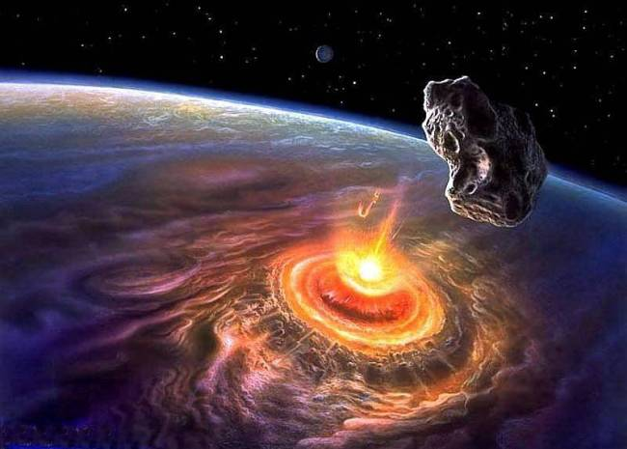
Самая многочисленная популяцию малых тел Солнечной системы — астероиды.
Астероид – это небольшое планетоподобное тело Солнечной системы, размером от нескольких метров до тысячи километров.

Slide 10
загадка Солнечной системы. Кометы - самые эффектные и самые загадочные тела Солнечной системы, приходящие с ее окраин к нашему светилу и имеющие вид туманных пятнышек. Дело, однако, в том, что не любое туманное пятнышко - комета. Мы знаем, что так выглядит целый ряд астрономических объектов: планетарные и диффузные туманности, шаровые и рассеянные скопления, галактики. Когда комета находится далеко от Солнца, ее трудно отличить от этих неподвижных пятнышек - астрономических образований. Поскольку в это время комета очень незначительно меняет свое положение на небе от ночи к ночи, наблюдатель, чтобы заметить такие изменения, должен быть очень искусным. Метеориты, малые тела Солнечной системы, попадающие на Землю из межпланетного пространства. Масса одного из крупнейших метеоров — Гоба метеорита — ок. 60 000 кг. Различают железные и каменные метеориты.
Кометы

Slide 11
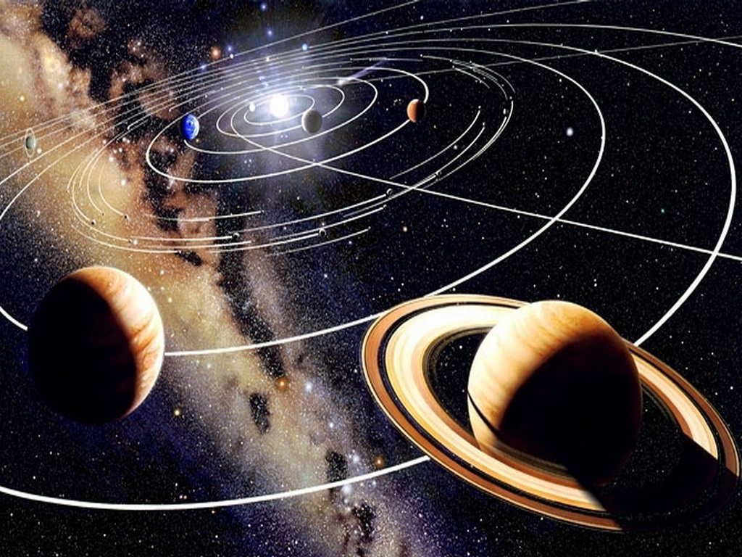

Slide 12
Солнечная система - система космических тел, включающая, помимо центрального светила Солнца восемь больших планет их спутники, множество малых планет, кометы, мелкие метеорные тела и космическую пыль, движущиеся в области преобладающего гравитационного действия Солнца. Согласно господствующим научным представлениям, образование Солнечной системы началось с возникновения центрального тела Солнца; поле тяготения Солнца привело к захвату налетевшего газово-пылевого облака, из которого в результате гравитационного расслоения и конденсации произошло формирование Солнечной системы.
Даже после того, как к планетам отправлялись эскадры автоматических космических исследовательских кораблей, солнечная система еще скрывает в себе много не известного, интересного не познанного.
Все объекты Солнечной системы можно разделить на пять групп: Солнце, большие планеты, карликовые планеты (планетоиды), спутники планет и малые тела.

Slide 13
Солнце, планеты со своими спутниками, астероиды, кометы, метеорные тела, космическая пыль, газ, электрически заряженные частицы и так далее.
Состав Солнечной системы:

Slide 14
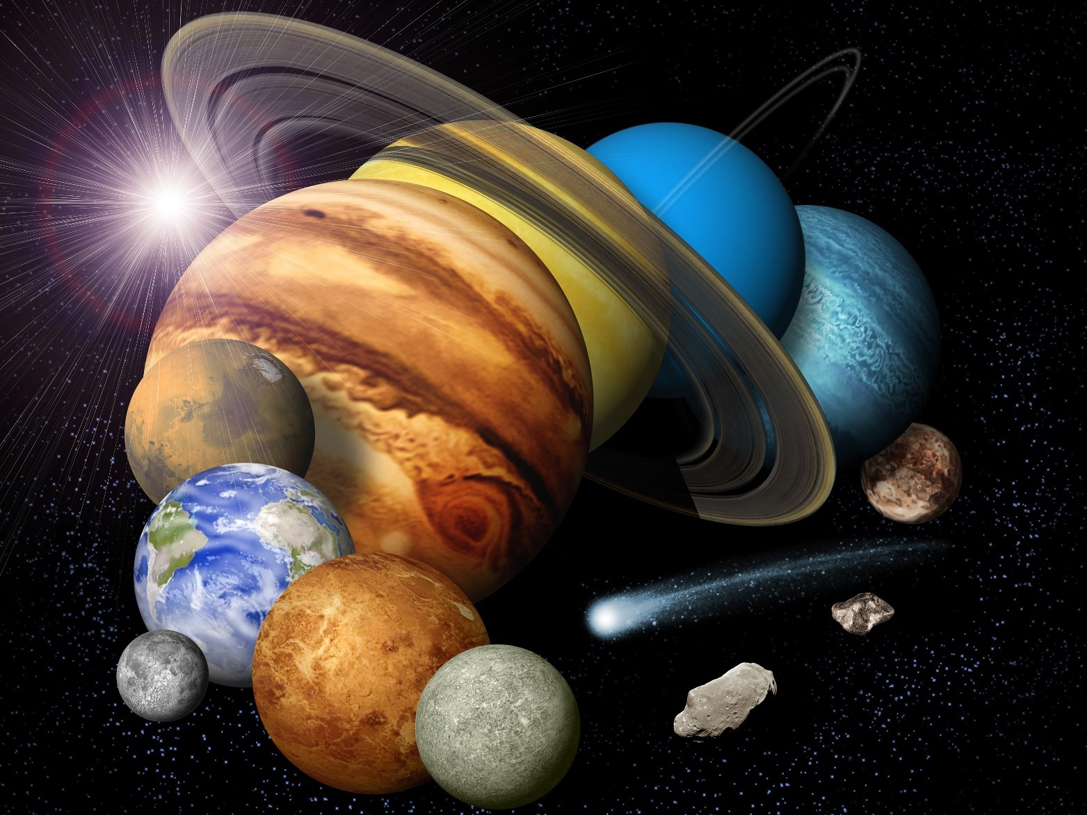

Slide 15
Спасибо за внимание

